Slide 1
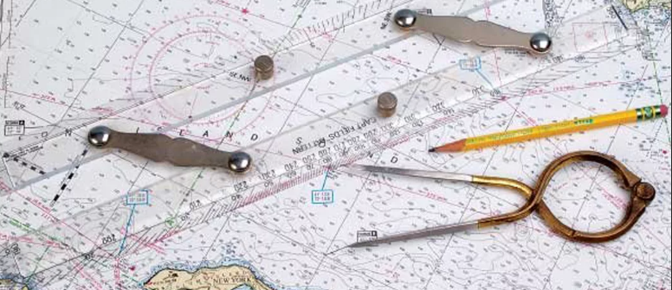
Формирование математической грамотности
на уроках географии
Выполнила: учитель географии школы №1 Бондаренко Е.С.
Чтоб водить корабли,
Чтобы в небо взлетать,
Надо прежде всего
Математику знать!

Slide 2
Актуальность
Возможно, у каждого школьника были такие моменты, когда хотелось вскрикнуть: «Я не понимаю, для чего нужна математика!»
На примере взаимодействия математики и географии можно увидеть насколько важны математические методы для существования и развития географии.

Slide 3
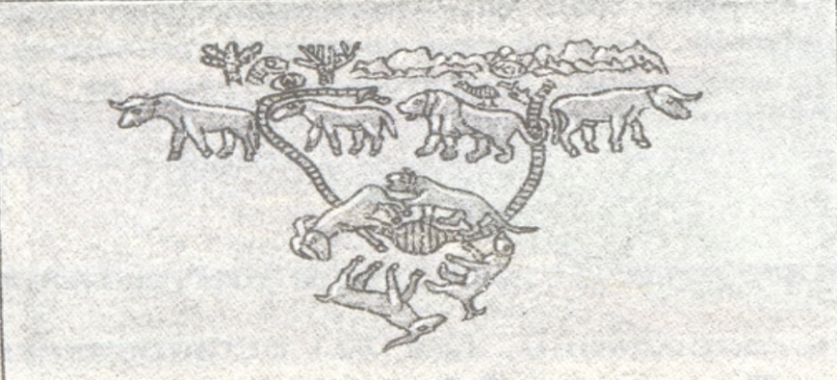
План охотничьего угодья на древней серебряной вазе

Slide 4
Математическая грамотность в географии -
Способность человека определять и понимать роль математики в мире, в котором он живет, высказывать хорошо обоснованные суждения и использовать математику так, чтобы удовлетворять в настоящем и будущем потребности, присущие созидательному и мыслящему гражданину.

Slide 5
Знания и умения, необходимые для математического грамотного человека:
пространственное воображение;
использование масштаба;
умение читать и интерпретировать количественную информацию, представленную
в различной форме;
умение работать с формулами и числовыми последовательностями;
умение выполнять действия с различными единицами измерения.

Slide 6
Межпредметные связи
На уровне видов деятельности
На уровне знаний
Язык
Прикладная информация
Решение задач
Элементы теории
Чтение графиков
Применение понятий и операций, взятых из математики
Применение методов из математики
Использование правил, теорем,
аксиом из теории математики

Slide 7
Планируемые образовательные результаты
Формирование компетенций школьников
Приобретение навыков самостоятельной работы
Повышение познавательного интереса
Обогащение внутреннего мира обучающихся
Формирование более прочных и глубоких знаний

Slide 9
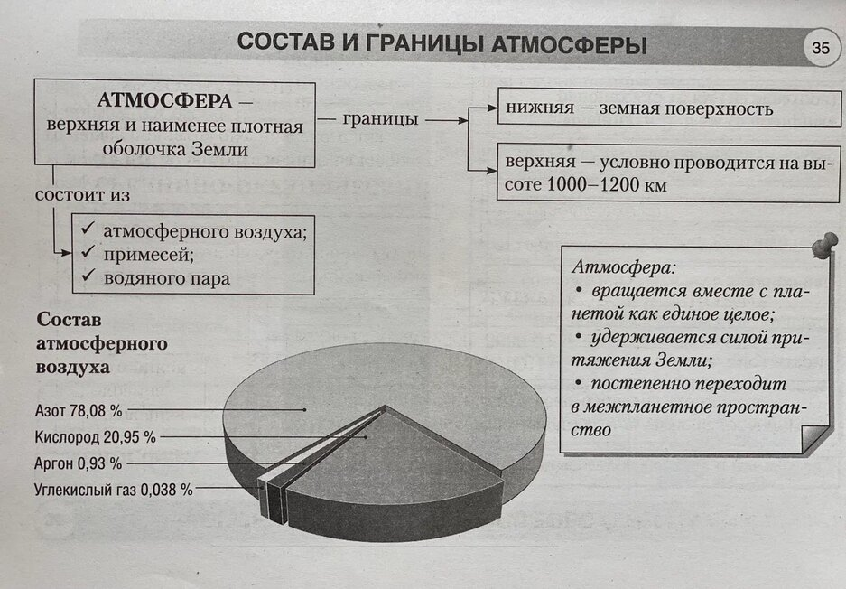
5 класс

Slide 10
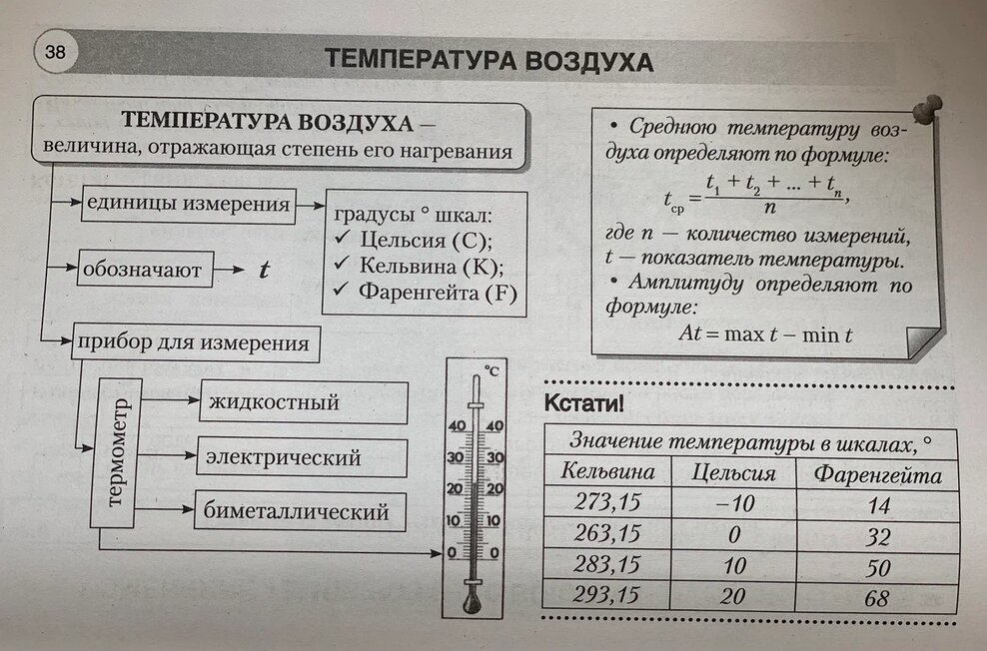
6 класс

Slide 11
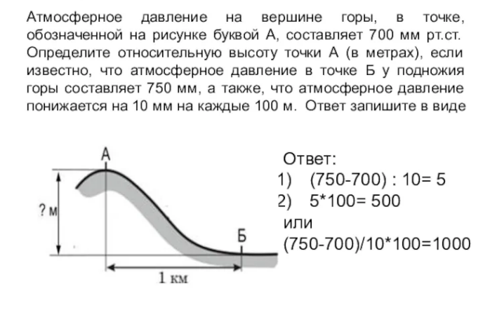

Slide 12
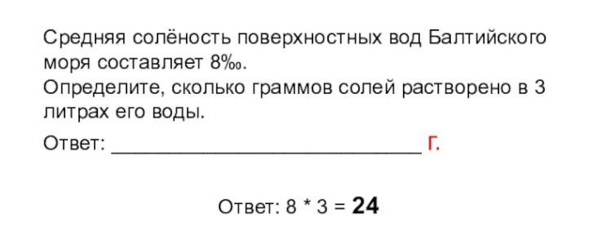

Slide 13
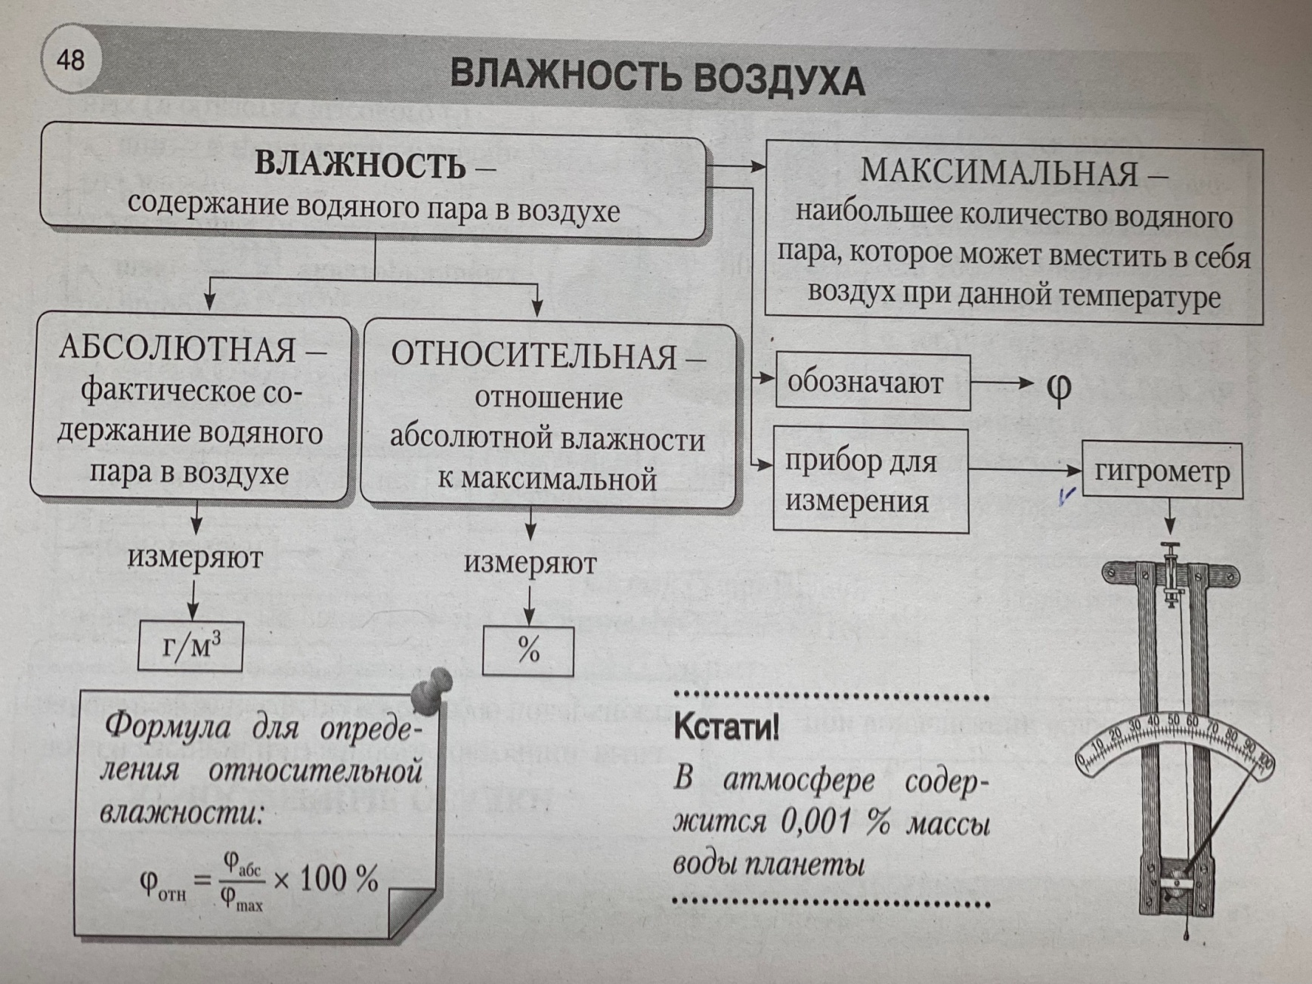
6 класс

Slide 14
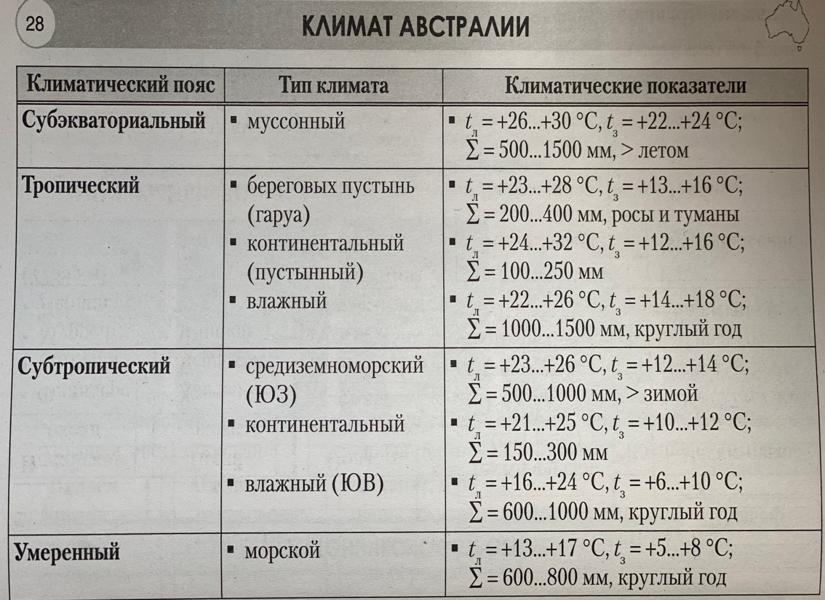
7 класс

Slide 15
8 класс

Slide 16
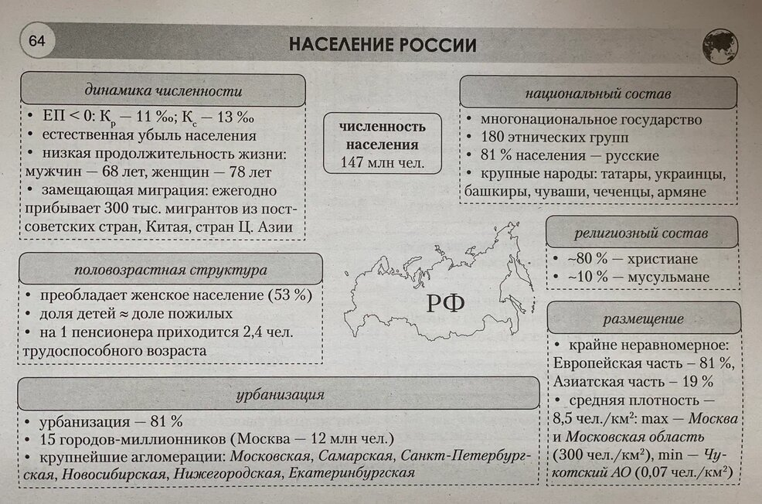
9 класс

Slide 17
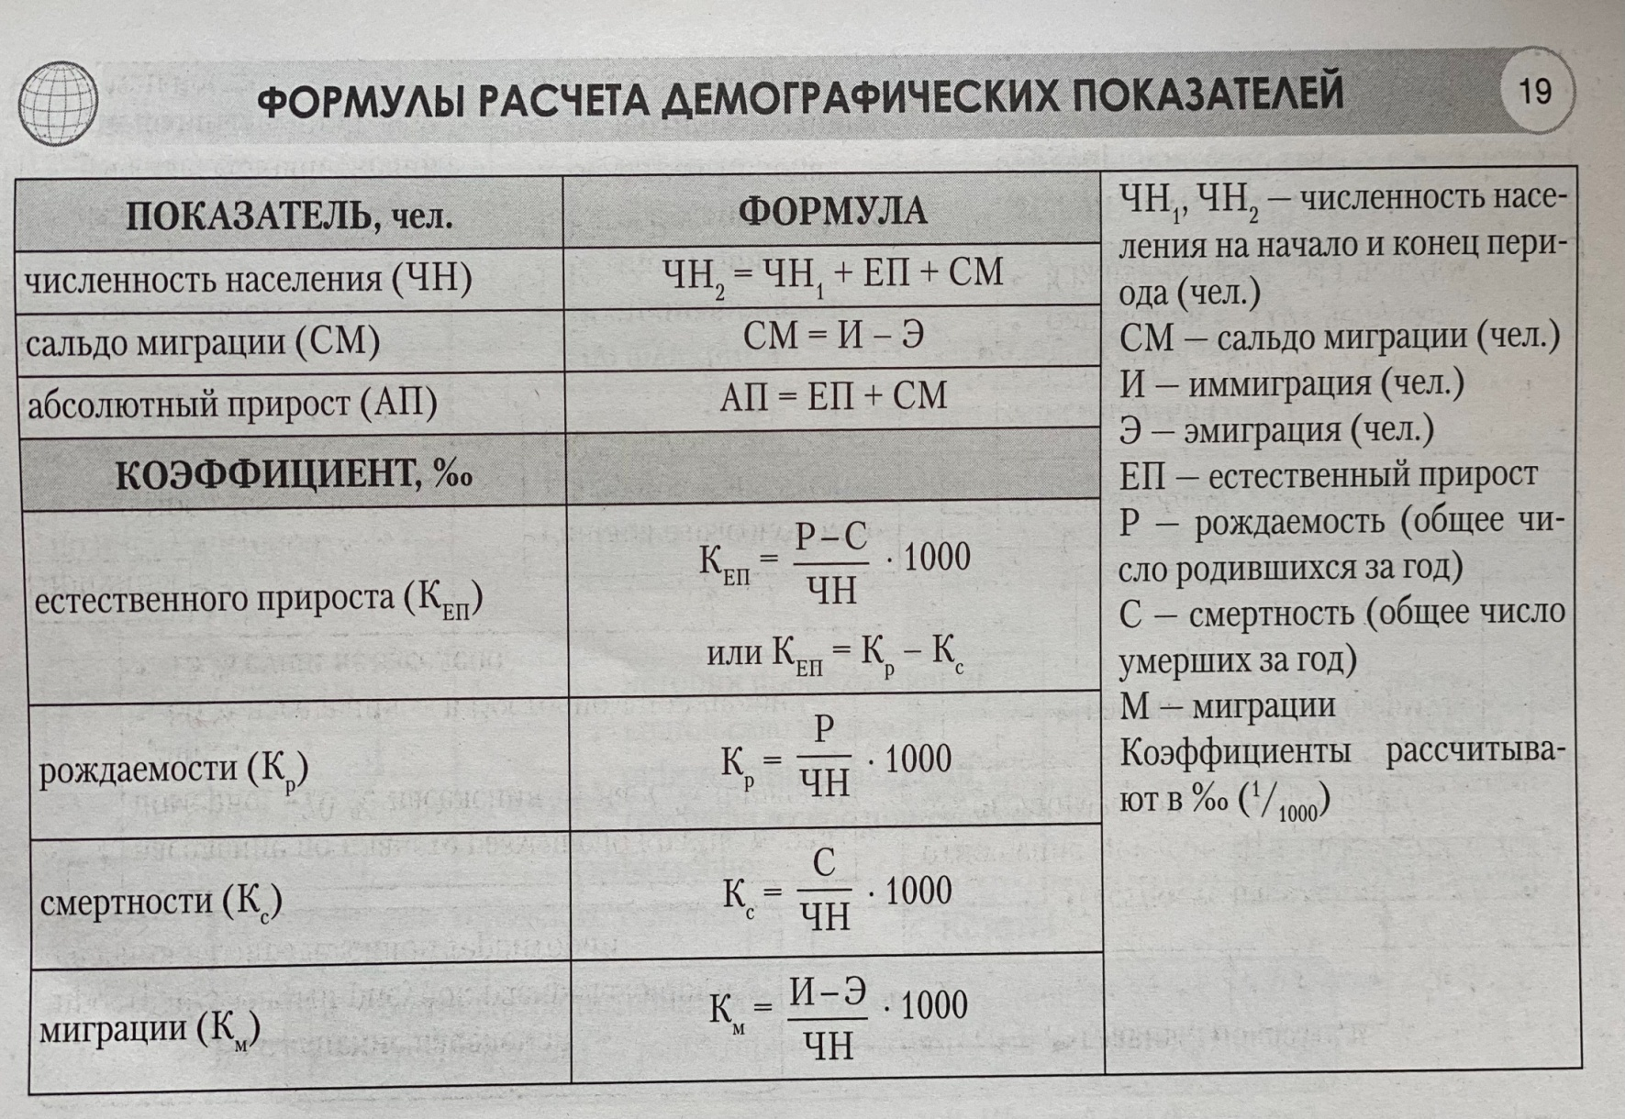
9 класс

Slide 18
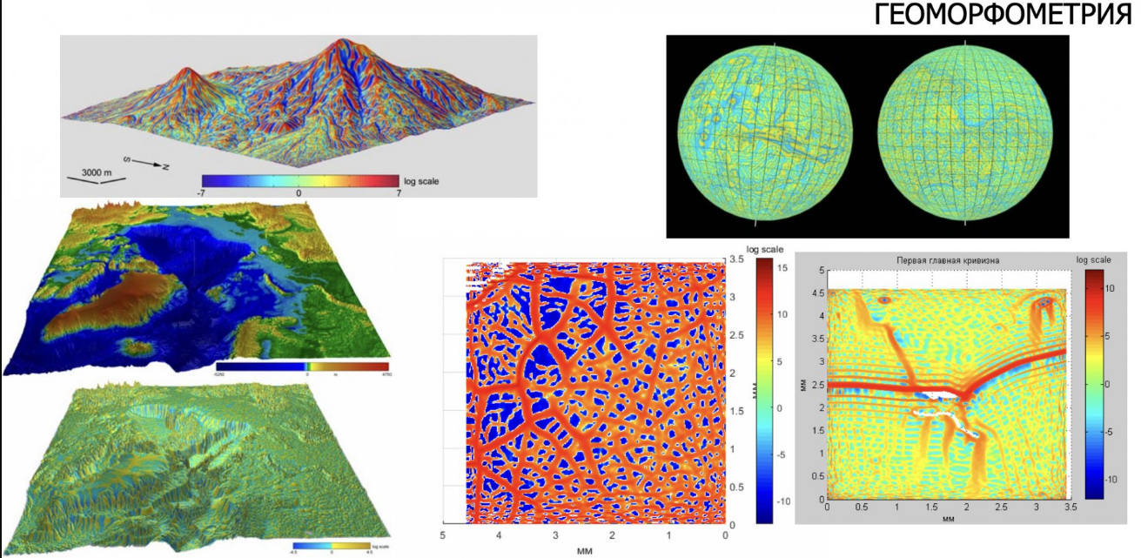

Slide 19
Выводы
Если постоянно реализовывать межпредметные связи, то у обучающихся формируется целостное представление об окружающем мире, что повлечёт за собой повышение качества образования и познавательного интереса.
Отношения между математикой и географией можно назвать очень близкими. Так научить человека пользоваться географической картой или планом местности без элементарных математических знаний и навыков невозможно.

Slide 20
Спасибо за внимание!

